Slide 1
WORKSHOP ARTIKEL POMITS
3 Februari 2014

Slide 2
Agenda
Pengenalan Artikel POMITS
Dokumen yang harus dipersiapkan
Konten Artikel POMITS

Slide 3
PENGENALAN ARTIKEL POMITS

Slide 4
ARTIKEL POMITS
Dalam rangka mendorong budaya ilmiah yang baik di kalangan civitas akademika, khususnya publikasi karya ilmiah, Institut Teknologi Sepuluh Nopember (ITS) menyediakan media publikasi online yang diberi nama Publikasi Ilmiah Online Mahasiswa ITS (POMITS).

Slide 5
ARTIKEL POMITS
TUJUAN
Peningkatan budaya publikasi ilmiah di kalangan civitas akademika.
Penghargaan dan penghormatan atas karya intelektual.
Menjadikan ITS sebagai salah satu rujukan pengembangan sains dan teknologi.

Slide 6
ARTIKEL POMITS
Merupakan salah satu syarat kelulusan bagi mahasiswa program sarjana (S-1) ITS.

Slide 7

http://ejurnal.its.ac.id/

Slide 8
SECTION DALAM JURNAL
JURNAL TEKNIK ITS
  Untuk semua artikel yang dipublikasikan dari jurusan SELAIN Arsitektur dan Despro
JURNAL SAINS DAN SENI ITS
  Untuk semua artikel yang dipublikasikan dari jurusan Arsitektur dan Despro
JURNAL REPOSITORY
  Jurnal yang tidak dipublikasikan, untuk semua jurusan

Slide 9
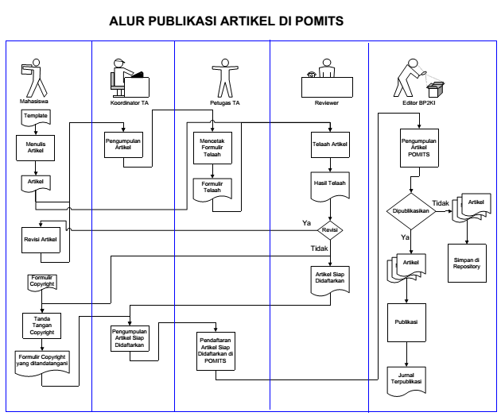

Slide 10
DOKUMEN YANG HARUS DIPERSIAPKAN

Slide 11
DOKUMEN YANG PERLU DIPERSIAPKAN
Artikel POMITS (sesuai dengan template/selingkung)
Form review
  Pembimbing
  Penguji
Formulir Hak Cipta (jika artikel dipublikasikan)
Semua dapat diunduh dari laman resmi POMITS

Slide 12
KONTEN ARTIKEL POMITS

Slide 13
Konten Artikel POMITS
Dituliskan dalam 3-6 halaman
Harus sesuai dengan gaya selingkung
Isi artikel merupakan rangkuman dari tugas akhir yang telah dikerjakan.

Slide 14
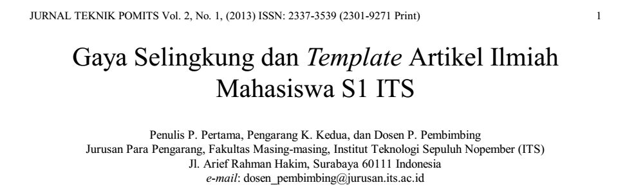
IDENTITAS ARTIKEL
Judul diberi huruf besar untuk tiap awal kata (kecuali kata hubung)
Nama penulis tidak perlu menggunakan gelar
Jurusan Teknik Informatika, Fakultas Teknologi Informasi, Institut Teknologi Sepuluh Nopember
Email: gunakan email dosen pembimbing pertama ( @if.its.ac.id, @its.ac.id).

Slide 15
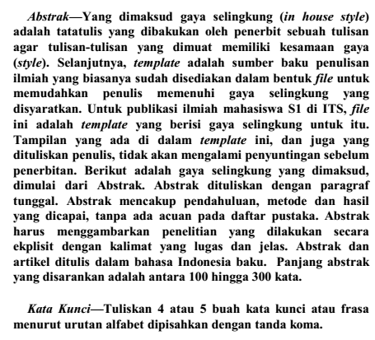
ABSTRAK
Tulisan setelah “Abstrak” dan “Kata Kunci” tidak dimiringkan.

Slide 16
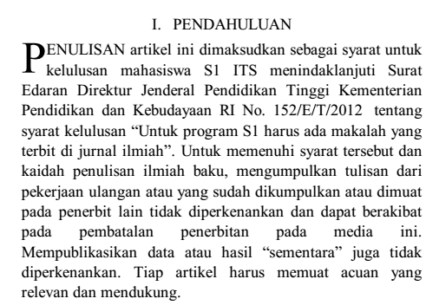
1. PENDAHULUAN

Slide 17
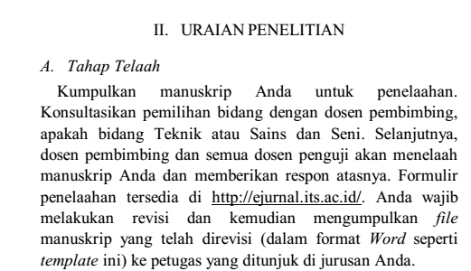
2. Uraian penelitian

Slide 18
3. Desain (dan implementasi)
Tampilkan desain umum yang dibuat dalam tugas akhir.
  Diagram alir/flowchart.
  Diagram kelas.
  Algoritma/pseudocode.

Slide 19
4. Hasil pengujian
Cantumkan hasil pengujian yang penting saja.
Hasil pengujian dalam buku tidak perlu dicantumkan semua dalam artikel.

Slide 20
5. Kesimpulan
Tuliskan kesimpulan yang diperoleh selama pengerjaan.

Slide 21
Lampiran
Cantumkan jika ada.
Lampiran di artikel tidak sama dengan yang di buku.

Slide 22
UCAPAN TERIMA KASIH
Tuliskan ucapan terima kasih dengan singkat dalam satu paragraf.

Slide 23
Daftar Pustaka
Cantumkan daftar pustaka hanya yang disebutkan/digunakan dalam artikel.
Jumlah pustaka dalam artikel
≤
jumlah pustaka dalam buku

Slide 24
CATATAN
Gambar dan tabel diletakkan pada bagian atas halaman.
Gambar dan tabel dimunculkan mulai halaman 2.
Penomeran judul gambar dan tabel dimulai sesuai dengan:
  urutan kemunculan, dan
  dimulai dari 1, 2, 3, … dst. (berbeda dengan buku)

Slide 25
CATATAN
Persamaan diberi nomer sesuai urutan kemunculan: (1), (2), (3), … dst.
Nomer persamaan tidak mengandung nomer sub bab → berbeda dengan yang di buku.
Pereferensian persamaan dalam paragraf menggunakan tanda kurung → lihat contoh dalam selingkung.

Slide 26
Tips dan trik

Slide 27
Ganti semua kata-kata
“tugas akhir”
menjadi
“artikel”

Slide 28
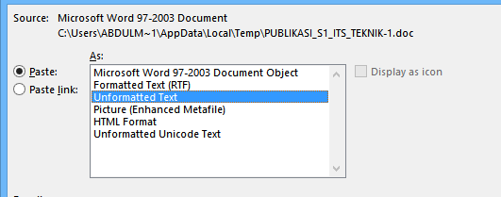
Gunakan paste Unformatted Text agar style tulisan sama dengan di dalam gaya selingkung.
CTRL + ALT + V

Slide 29
Untuk numbering, gunakan style yang disediakan di gaya selingkung
Heading 1: Judul Bab
Heading 2: Judul subbab
Heading 3: Judul sub subbab

